Slide 1
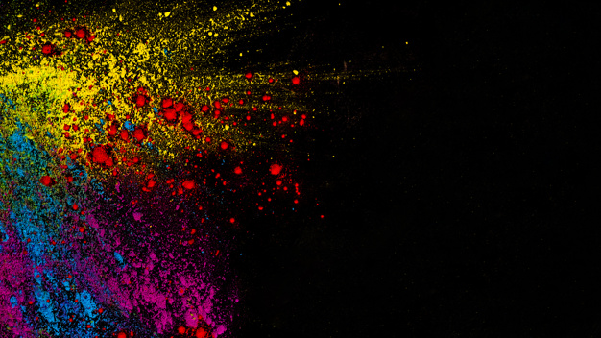
Colori che insegnano…
…colori che uniscono

Slide 2
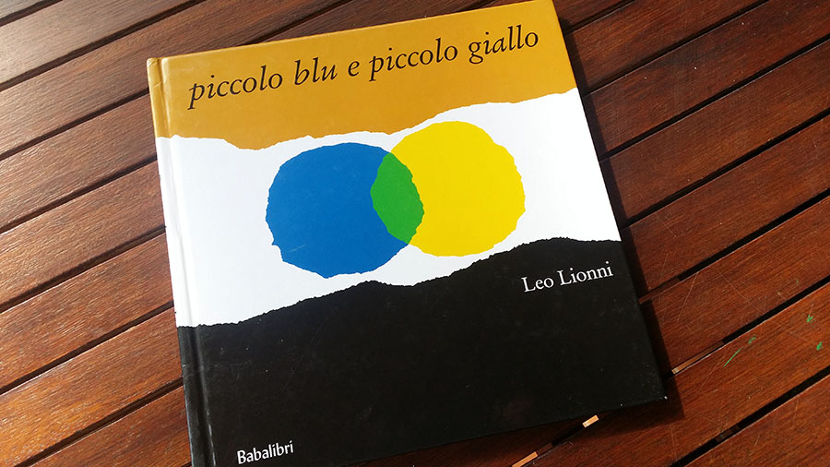

Slide 3
PICCOLO GIALLO E PICCOLO BLU
Video lettura senza voce
https://www.youtube.com/watch?v=OVwrGO0HtD4
Video lettura con voce
https://www.youtube.com/watch?v=Mt0HNRz02f0

Slide 4
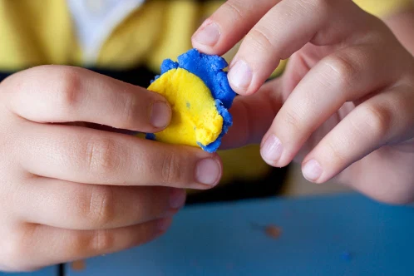
Laboratorio creativo piccolo giallo e piccolo blu (pasta didò/ pasta sale con colori alimentari):
https://www.youtube.com/watch?v=wLm_AhPHxeI

Slide 5
Attività alternative:
Utilizzando tempere e spugne/stampi/frutta-verdura intagliata creare le forme di piccolo giallo e piccolo blu. (3, 4 e 5 anni)
Disegna la parte della storia che ti è piaciuta di più. (4 e 5 anni)
Disegnare su un foglio 3 cerchi grandi (uno giallo, uno blu e uno verde); ritagliare da riviste e giornali immagini di colore giallo, blu e verde e incollarle poi nel cerchio del colore corrispondente. (3, 4 e 5 anni)

